Slide 1


基于对比学习的网络延迟预测方法研究
开题报告
汇报人：王文慧 指导老师：冯光升
2025年12月29日

Slide 2

目录
01. 课题背景目的及意义
02. 国内外研究现状
03. 研究内容与研究方案
04. 实验方案设计
05. 预期成果

Slide 3

01.
课题背景目的及意义

Slide 4

1.课题背景目的及意义
网络架构的“黑盒化”演进与细粒度感知需求
随着互联网规模的指数级扩张与业务形态的实时化演进，跨区域链路的传输质量已成为决定云服务、视频会议及在线游戏等关键业务稳定性的核心要素。然而，现代互联网正经历着深刻的结构性变革，给网络测量带来了前所未有的挑战。一方面，HTTPS、QUIC及DoH等加密协议的广泛部署，使得传统基于载荷内容分析的被动测量手段逐渐失效，网络内部的拥塞状态与路径特征越来越难以从流量表象中直接推断。另一方面，随着SDN路由策略、CDN边缘调度及Anycast负载均衡技术的普及，网络路径呈现出高度的动态化特征，不同时间段甚至同一业务流内部均可能出现隐性的路由漂移与路径突发跳变。这种由网络架构演进带来的不确定性，导致延迟波动、轻度拥塞及右尾分布扩张等现象频发，极大地增加了网络性能预测的难度。
基于此背景，本课题提出构建一套“数据自适应表征—状态细粒度预测”的深度学习测量体系，具有重要的理论价值和现实意义。在特征提取层面，针对标签稀缺与特征解耦难题，本研究引入时空多视图对比学习范式，利用自监督学习算法在无标签数据中自动提取鲁棒的状态表征，解决传统方法在数据私有、特征不可复现等方面的限制。在预测建模层面，针对均值模型丢失细节的痛点，本研究构建基于微结构分布感知的PMF-Net预测模型，通过引入更细粒度的概率质量函数映射，结合适合长时序建模的TCN架构，实现对拥塞趋势、路径变化及链路状态演化规律的联合预测。

Slide 5
02.
国内外研究现状

Slide 6
2.国内外研究现状
基于时空多视图对比学习与细粒度分布预测 (PMF-Net) 的深度测量体系
输入端的困境——依赖人工统计特征
输出端的困境——直接套用通用时序模型
现状：人工统计特征范式
“以 RIPE Atlas 和 CAIDA 为代表的传统测量体系，主要依赖均值、方差及丢包率等人工定义的浅层统计量。这种处理方式本质上是对高维、非线性的网络时序数据进行了一种‘显性有损压缩’。它强制将复杂的时变波形坍缩为单一标量，忽略了数据内部蕴含的深层时序依赖与拓扑结构关联。”
现状：均值回归范式
“以 LSTM、DeepAR 为代表的主流模型，普遍采用 MSE 作为损失函数。如果说输入端的统计特征是对数据的‘显性压缩’，那么 MSE 机制则是模型训练过程中的‘隐性平滑’。
MSE 的数学特性迫使模型拟合数据的条件期望（均值）以最小化整体惩罚，这导致模型在面对高频抖动时，会自动忽略‘尖峰’而选择输出‘安全’的平均趋势。”
后果：微观细节丢失与根因混淆
“这种‘压缩’导致关键的微观波形特征被彻底抹除。例如，‘周期性的拥塞震荡’与‘突发性的路由跳变’虽物理机制不同，却可能表现出完全相同的统计均值。由于缺乏对原始状态的完整表征，下游任务无法有效解耦这两类故障根因，导致模型在面对复杂网络异常时陷入‘诊断盲区’。”
后果：分布形态丢失
这种‘输入端压缩 + 输出端平滑’的双重机制，导致真正的网络故障——即位于概率分布尾部的微突发拥塞——被彻底过滤。模型最终只能预测出‘平稳的网络状态’，而对真正导致业务受损的‘长尾异常’丧失了感知能力。

Slide 7
03.
研究内容与研究方案

Slide 8
3.研究内容与研究方案
“自适应表征 + 分布感知”深度测量体系
针对网络测量中的核心痛点，我们提出了一套
‘自适应表征 + 分布感知’的级联解决方案。
首先，输入端革新通过时空对比学习算法，在无标签环境下自动剥离测量噪声，产出高可信度的状态嵌入向量；
随后，该向量通过级联传递机制，作为关键的全局上下文注入下游模型；最终，输出端革新利用 PMF-Net 模型，结合历史分布与状态嵌入，突破均值回归限制，精准输出包含长尾特征的细粒度预测结果。

Slide 9
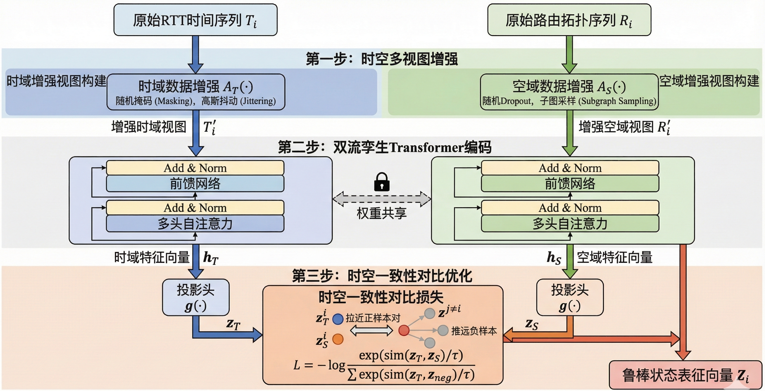
创新点一：基于时空多视图对比学习的状态表征
整体逻辑架构图

Slide 10












创新点一：基于时空多视图对比学习的状态表征
技术实现流程
第一步：时空多视图增强，即为了构建自监督学习所需的“正样本对”，算法首先引入特定于网络测量的数据增强策略。
时域增强：针对 ，定义增强算子 。通过随机掩码（Masking）模拟探测丢包，通过高斯抖动（Jittering）模拟物理层噪声。生成的时域视图 可表示为：
第三步：时空一致性对比优化，即为了实现特征解耦，引入投影头 将特征映射到对比空间，并利用InfoNCE Loss进行优化。将来自同一测量样本的 视为正样本对 ，而同一批次中其他 个样本视为负样本。
损失函数 定义为：
$$g_{φ}\left(⋅\right)$$
$$\left(z_{t} , z_{s}\right)$$
$$2\left(N−1\right)$$
$$\left(z_{t} , z_{s}\right)$$
$$2\left(N−1\right)$$
$$ℒ_{NC}=−\sum_{i=1}^{N}{log}\frac{exp\left(\text{sim}{\left(z_{t}^{\left(i\right)} , z_{s}^{\left(i\right)}\right)}/τ\right)}{\sum_{j=1}^{N}{𝕀_{\left[j≠i\right]}}exp\left(\text{sim}{\left(z_{t}^{\left(i\right)} , z_{s}^{\left(j\right)}\right)}/τ\right)+exp\left(\text{sim}{\left(z_{t}^{\left(i\right)} , z_{t}^{\left(j\right)}\right)}/τ\right)}$$
$${\tilde{x}}_{t}=𝒯_{time}\left(X_{rtt}\right)=\text{Mask}\left(X_{rtt} , p\right)+𝒩\left(0 , σ^{2}\right)$$
空域增强：针对 ，定义增强算子 。通过对Traceroute路径中的中间路由节点进行随机Dropout或子图采样，模拟路由测量的不完整性，生成空域视图 。
$X_{topo}$
$$𝒯_{space}$$
其中， 为余弦相似度， 为温度系数。最小化该损失函数迫使模型拉近同一链路状态的时空表征，推远不同状态的表征，从而自动习得鲁棒的状态描述。
$$\text{sim}\left(⋅ , ⋅\right)$$
$$τ$$
第二步：双流孪生Transformer编码为了捕捉长程依赖并映射异构数据，构建共享权重的双流编码器。采用Transformer Encoder作为骨干网络，利用多头自注意力机制并行处理增强后的视图。对于输入序列 ，第 层的计算过程如下：
$$H^{\left(l−1\right)}$$
$$l$$
$$\text{Attention}\left(Q , K , V\right)=\text{softmax}\left(\frac{QK^{T}}{\sqrt{d_{k}}}\right)V$$
$$H^{\left(l\right)}=\text{LayerNorm}\left(H^{\left(l−1\right)}+\text{MHSA}\left(H^{\left(l−1\right)}\right)\right)$$

Slide 11
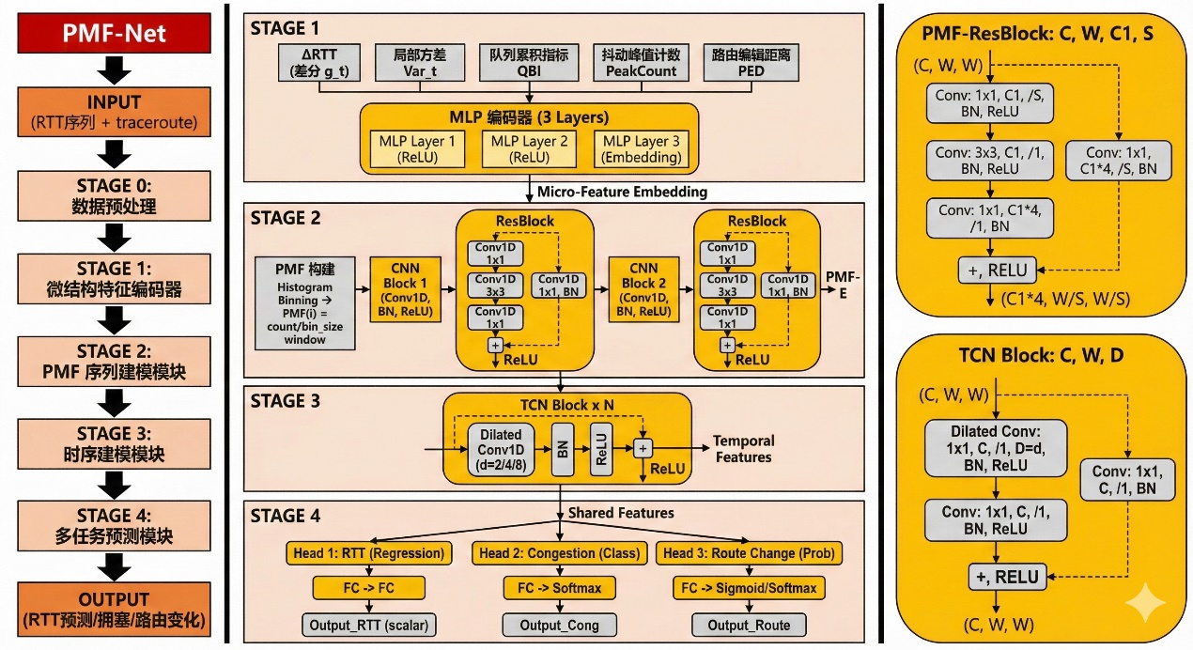
创新点二：基于分布感知的网络延迟预测模型
整体逻辑架构图

Slide 12










创新点二：基于分布感知的网络延迟预测模型
第一步：分布序列张量化为了捕捉“右尾扩张”等微观形态，首先将连续的 RTT 数值离散化。将RTT取值范围 划分为 个区间（Bins）。对于时间窗口 内的每一帧，计算其落在各区间的概率质量，构建PMF序列 。第k个区间的概率计算采用Softmax平滑直方图策略，以保证可微性：
第三步：基于TCN的长时序建模为了精准捕捉长距离的时间依赖关系，核心时序模块采用时序卷积网络（TCN）。相较于LSTM，TCN利用空洞因果卷积，在不丢失历史信息的前提下指数级扩大感受野。设输入序列为 ，第 层在时刻 的输出定义为：
$$\left[0 , R_{max}\right]$$
$$W$$
$$P∈ℝ^{W×B}$$
$$F$$
$$l$$
$$t$$
$$P_{t,k}=\frac{exp\left(− | r_{t}−c_{k}{{\left.|\right.}^{2}}/σ\right)}{\sum_{j=1}^{B}{exp}\left(− | r_{t}−c_{j}{{\left.|\right.}^{2}}/σ\right)}$$
$$ℋ_{t}^{\left(l\right)}=\sum_{k=0}^{K−1}{f_{k}}⋅F_{t−d⋅k}^{\left(l−1\right)}$$
第二步：微结构特征深度融合为了结合宏观状态与微观形态，模型设计了特征融合层。将上游任务输出的物理状态表征 （包含拥塞/路由的解耦信息）作为全局上下文，与当前的分布形态特征 进行通道级拼接：
第四步：多任务联合预测模型的输出层设计为三个独立的分支，通过多任务学习（Multi-Task Learning, MTL）策略进行联合优化。总损失函数 定义为各任务损失的加权和：
$$z$$
$M_{t}$
$$ℒ_{Total}$$
$$F_{t}=\text{ReLU}\left(W_{f}\left[M_{t}∥z_{t}\right]+b_{f}\right)$$
$$ℒ_{Total}=λ_{1}ℒ_{MSE}\left({\hat{y}}_{reg} , y_{true}\right)+λ_{2}ℒ_{CE}\left({\hat{y}}_{cong} , c_{true}\right)+λ_{3}ℒ_{BCE}\left({\hat{y}}_{route} , r_{true}\right)$$
通过这种多任务相互辅助机制，拥塞分类任务能促使模型关注RTT的长尾分布，而路由预测任务能帮助模型区分由路径突变引起的延迟跳变，从而显著提升整体预测精度。

Slide 13
04.
实验环境设计

Slide 14
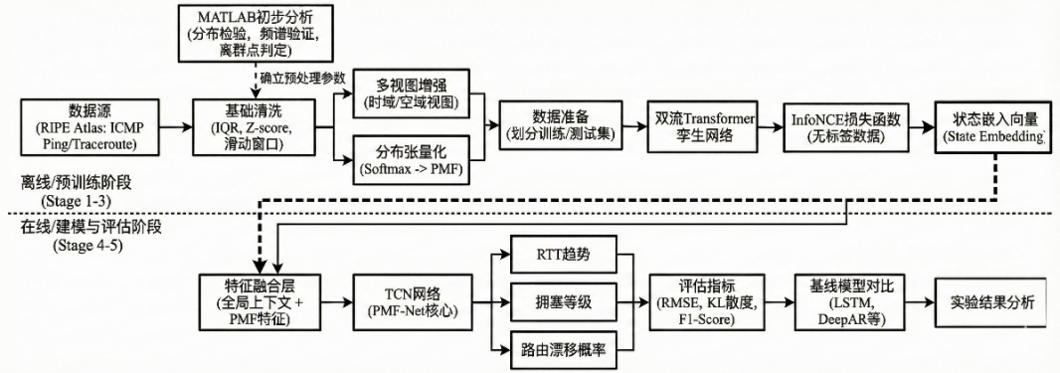
4.实验方案设计
网络架构的“黑盒化”演进与细粒度感知需求
（1）数据集与预处理流程
利用MATLAB进行初步数据清洗与统计分析，实验采用RIPE Atlas公开数据集，包含全球探针的高频ICMP Ping（RTT序列）与Traceroute（路由拓扑）数据。针对数据特征，设计如下三阶段预处理流水线：
基础清洗：采用IQR法剔除物理层瞬时噪声，利用Z-score统一不同链路的量纲，并辅以滑动窗口平滑以保持序列连续性。
多视图增强：构建自监督输入。对RTT序列施加掩码与抖动生成时域视图，对Traceroute序列进行子图采样生成空域视图。
分布张量化：利用Softmax直方图映射技术，将连续RTT数值离散化为PMF（概率质量函数）序列，保留长尾分布特征。
（2）数据准备阶段
完成RIPE Atlas数据的采集、清洗、视图增强及训练/测试集划分。
（3）表征学习阶段
基于PyTorch 1.10+框架搭建Transformer与TCN深度学习模型。构建双流Transformer孪生网络，利用InfoNCE损失函数在无标签增强数据上进行预训练，提取解耦拥塞与路由特征的状态嵌入向量。
（4）预测建模阶段
构建PMF-Net模型。将“状态嵌入向量”作为全局上下文，与PMF分布特征融合，输入TCN网络进行长时序建模，通过多任务头联合输出RTT趋势、拥塞等级及路由漂移概率。
（5）评估对比阶段
基于RMSE（数值精度）、KL散度（分布拟合度）及F1-Score（异常识别率）指标，与LSTM、DeepAR等基线模型进行性能对比。

Slide 15
05.
预期成果

Slide 16
5.预期成果
基于对比学习的网络延迟预测方法研究
提出一种基于时空多视图对比学习的路径状态表征算法
设计一种基于微结构分布感知的PMF-Net网络性能预测模型
通过对比实验验证所提方法的可行性和有效性
撰写硕士学位论文，完成毕业答辩

Slide 17

感谢聆听
请各位导师批评指正

